Slide 1
BAT大厂面试题集锦——初级篇
作者：无双

Slide 2
作者简介
上海交大软件工程硕士
10年以上开发经验，具备多个大规模互联网项目实战经验
精通Java，熟悉高并发，分布式技术，对MySQL/Oracle等主流数据库的优化有丰富的经验
曾任职过的有名的公司：万达、美团点评、 2345网址导航、飞牛网、中软、文思、德邦等

Slide 3
Java面试——基础篇（一）
课程安排
基础概念
基础算法
笔试题

Slide 4
Java中的一些基本概念

Slide 5
操作系统中堆（HEAP）和栈（stack）的区别
堆和栈存在的位置
堆和栈是两种不同的数据结构
堆和栈都存在计算机的RAM中（随机存取存储器（random access memory，RAM）又称作“随机存储器”，是与CPU直接交换数据的内部存储器，也叫主存(内存)。它可以随时读写，而且速度很快，通常作为操作系统或其他正在运行中的程序的临时数据存储媒介）

Slide 6
操作系统中堆（HEAP）和栈（stack）的区别
操作系统栈：由操作系统自动分配释放 ，存放函数的参数值，局部变量的值等。其操作方式类似于数据结构中的栈
操作系统堆：一般由程序员分配释放， 若程序员不释放，程序结束时可能由OS回收，分配方式倒是类似于链表

Slide 7
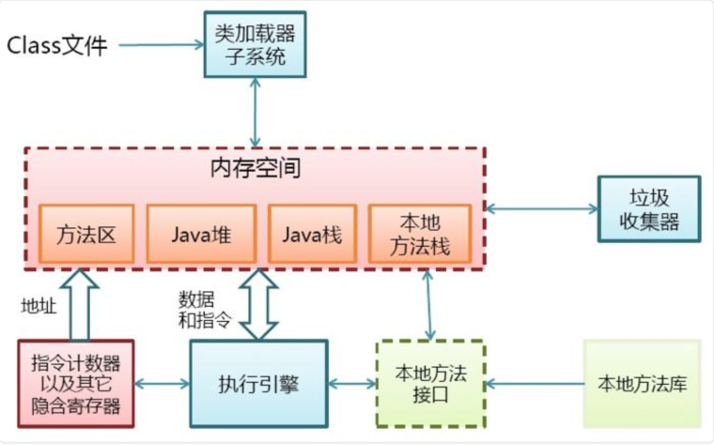
Java内存模型

Slide 8
Java中的堆和栈的区别
栈：在方法中定义的一些基本类型的变量和对象的引用变量都在方法的栈内存中分配。当在一段代码块中定义一个变量时，Java就在栈中为这个变量分配内存空间，当超过变量的作用域后，Java会自动释放掉为该变量所分配的内存空间，该内存空间可以立即被用作他用。
堆：堆内存用来存放由new创建的对象和数组对象，在堆中分配的内存，由Java虚拟机的垃圾回收器来管理。在堆中产生一个数组或对象后，还可以在栈中定义一个特殊的变量，让栈中的这个变量的取值等于数组或对象在堆内存中的首地址，栈中的这个变量就成了数组或对象的引用变量。

Slide 9
Java中变量的分布
类变量（static修饰的变量，静态变量）：在程序加载时系统就为它在堆中开辟了内存，堆中的内存地址存放于栈以便于高速访问。
实例变量：当创建对象或数组时，系统在堆中开辟空间分配给变量（比如说类实例），然后根据零散的堆内存地址，通过哈希算法换算为一串数字以表征这个变量在堆中的"位置"。
局部变量：局部变量，由声明在某方法，或某代码段里（比如for循环），执行到它的时候在栈中开辟内存，当局部变量一但脱离作用域，内存立即释放

Slide 10
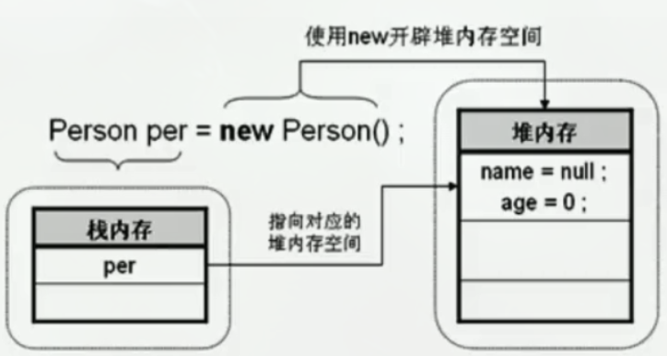
Java中的堆和栈的区别
Person per = new Person(); //这其实是包含了两个步骤，声明和实例化
Person per = null; //声明一个名为Person类的对象per
per = new Person(); // 实例化这个per对象

Slide 11

感谢您的观看
作者：无双

